Slide 1
裝置異常定位系統異常
組別：第一組
組長：陳濰暄
成員：葉之霆、關羽辰、張祐琪、張耕瑋 報告：葉之霆、張耕瑋
日期：2022/06/24 ( 全 + Demo)

Slide 2
目錄
動機 ……...6
Ch1 時程規劃
瀑布式流程—時程規劃 …….10
Ch2 需求工程
需求擷取 …….13

Slide 3
目錄
綱
Ch2 需求分析
資料流程圖 …….20
實體關聯圖 …….21
狀態轉換圖 …….22
企業流程圖 …….23
需求規格書 …….24

Slide 4
目錄
Ch3 物件導向軟體開發
使用者案例 …….25
Step0 –UML(初稿) …….26
Step1 –裝置定位異常UML …….29
Step2 –基礎設定循序圖、基礎設定UML圖 …….31
Step3 –開始定位循序圖、開始定位UML圖 …….34
Step4 –取消警告循序圖、取消警告UML圖 …….37
Step5 –裝置設定循序圖、裝置設定UML圖 …….40

Slide 5
目錄
Ch4 軟體設計
凝聚力與偶合力 …….43
架構設計-MVC …….44
Ch6 測試
單元測試 …….45
需求-CheckList …….56
Demo …….59

Slide 6

動機
動機1
當你擁有多部裝置時，如果有其中一部裝置距離你身邊的裝置超過一定距離時，會發出異常警告訊息，提醒你確認

Slide 7
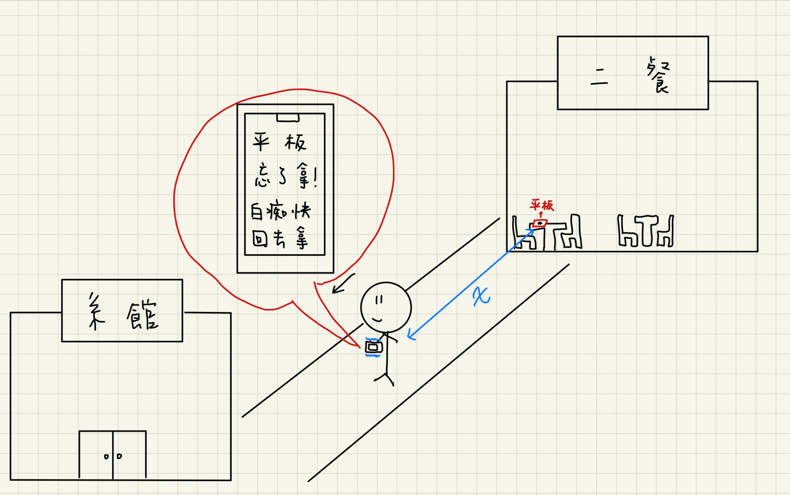
動機

Slide 8

動機
動機2
當你帶著需要被照顧的家人出門時，可以藉由此裝置來確認他們是否走丟，也可以試著尋找他們

Slide 9
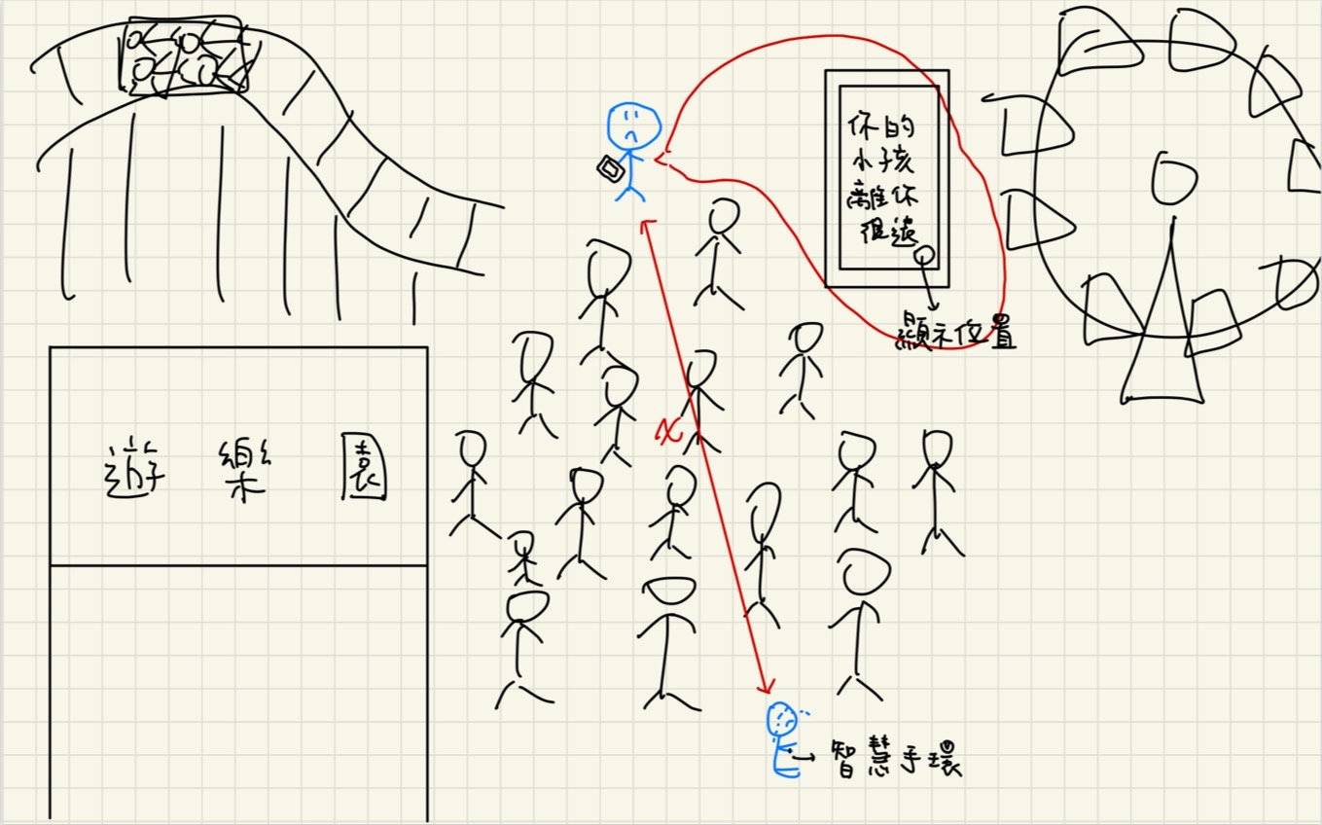
動機

Slide 10

時程規劃
項目 | 第一週 (3/8~3/14) | 第二週 (3/15~3/21) | 第三週 (3/22~3/28) | 第四週 (3/29~4/4) | 第五週 (4/5~4/12)
需求分析(2w) | Start | Complete
定位系統(2w) |  |  | Start | Complete
設計介面(3w) |  |  |  |  | Start
設計資料庫(4w)
測試介面(2w)
美化改善(2w)

Slide 11
時程規劃
項目 | 第六週 (4/12~4/18) | 第七週 (4/19~4/25) | 第八週 (4/26~5/2) | 第九週 (5/3~5/9) | 第十週 (5/10~5/16)
需求分析(2w)
定位系統(2w)
設計介面(3w) |  | Complete
設計資料庫(4w) |  |  | Start
測試介面(2w)
美化改善(2w)

Slide 12
時程規劃
項目 | 第十一週 (5/17~5/23) | 第十二週 (5/24~5/30) | 第十三週 (5/31~6/6) | 第十四週 (6/7~6/13) | 第十五週 (6/14~6/19)
需求分析(2w)
定位系統(2w)
設計介面(3w)
設計資料庫(4w) | Complete
測試介面(2w) |  | Start | Complete
美化改善(2w) |  |  |  | Start | Complete

Slide 13

需求工程
需求擷取
如何得到需求
先由內部討論出一個大家都會有的困擾產生出最基本的 需求再來確認大多數人是否也有相對應的需求
如何確認呢?

Slide 14
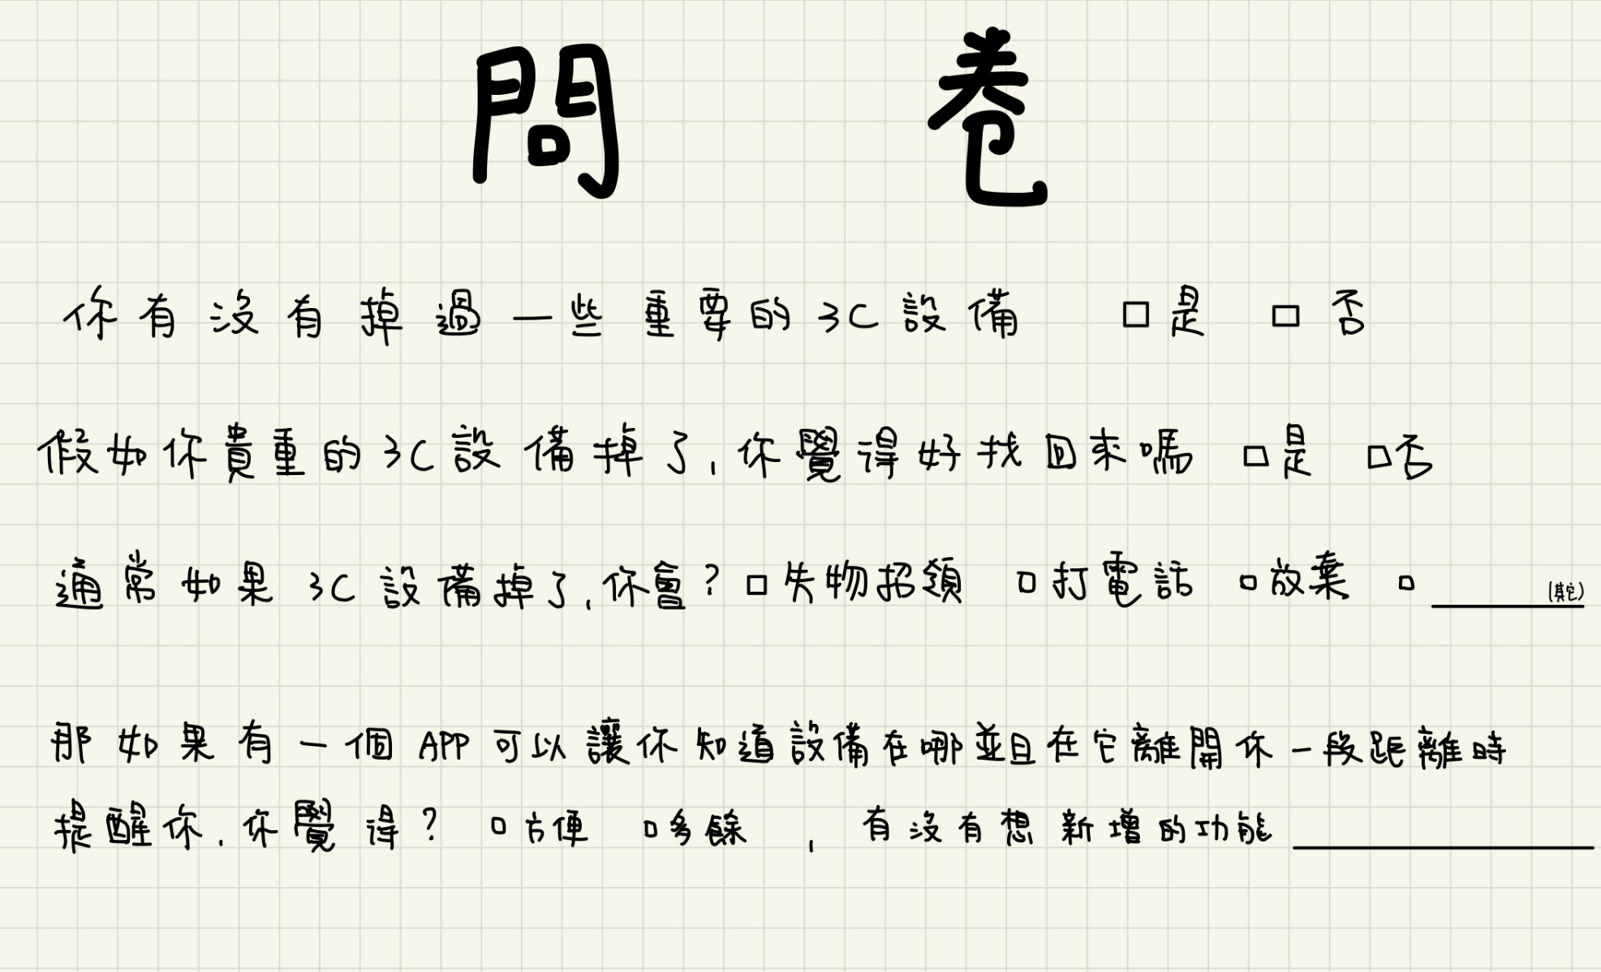
需求工程
需求擷取-問卷

Slide 15
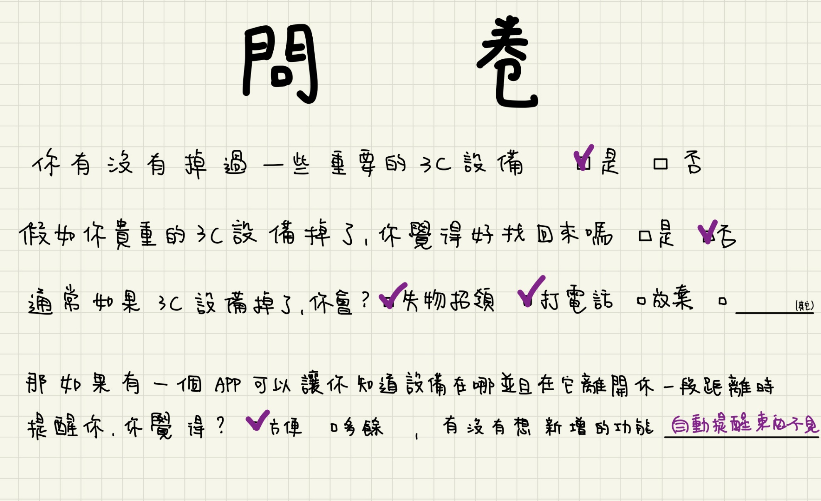
需求工程
需求擷取-問卷(葉之霆)

Slide 16
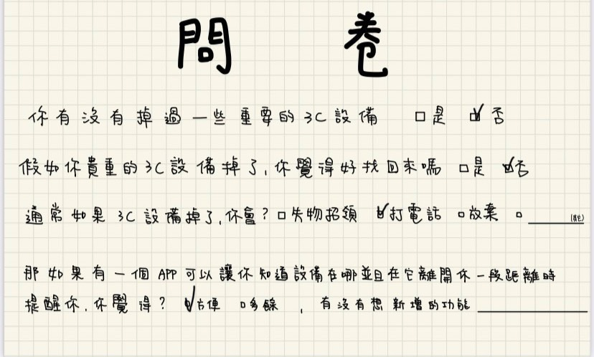
需求工程
需求擷取-問卷(陳濰暄)

Slide 17
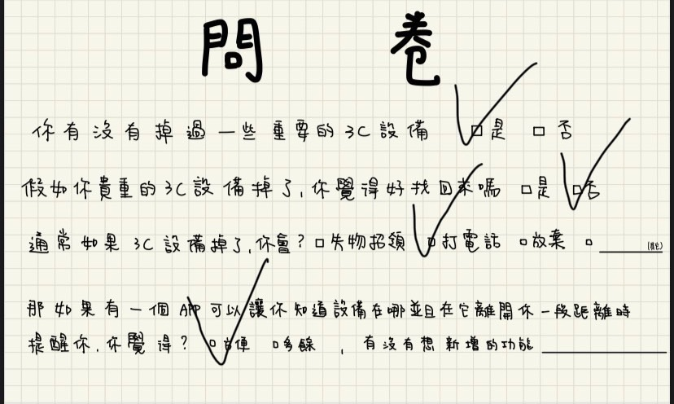
需求工程
需求擷取-問卷(張耕瑋)

Slide 18
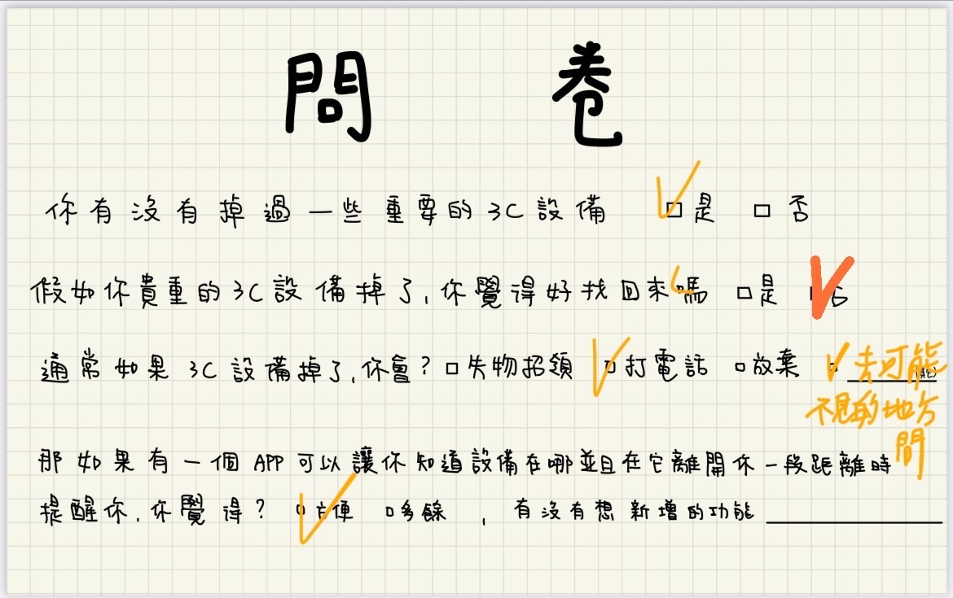
需求工程
需求擷取-問卷(張祐琪)

Slide 19
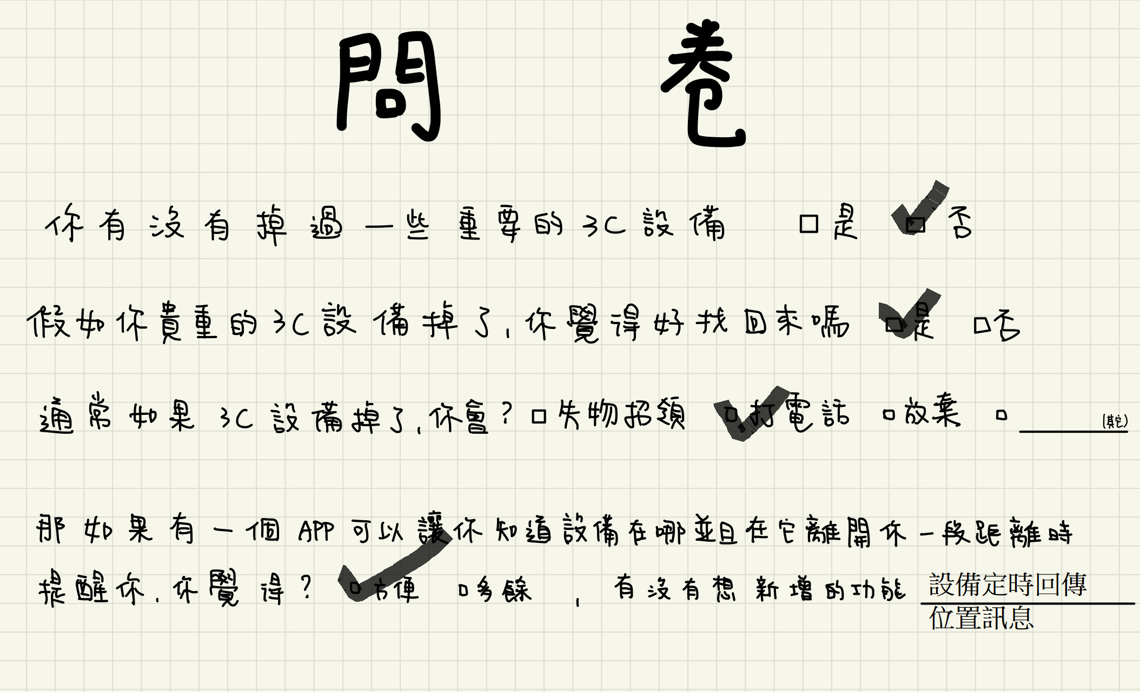
需求工程
需求擷取-問卷(關羽辰)

Slide 20
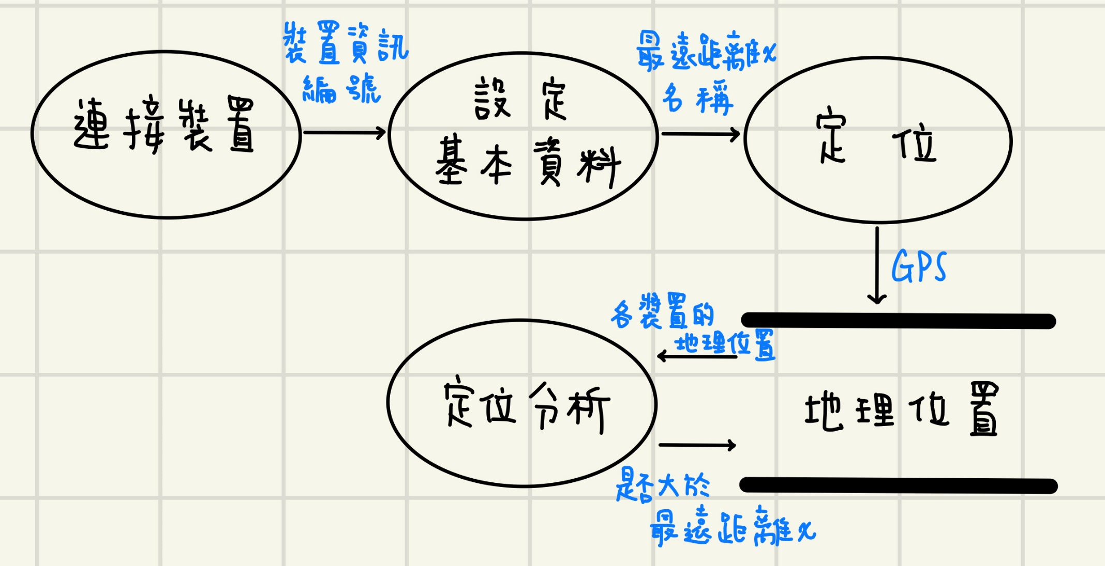
需求分析
資料流程圖(DFD)

Slide 21
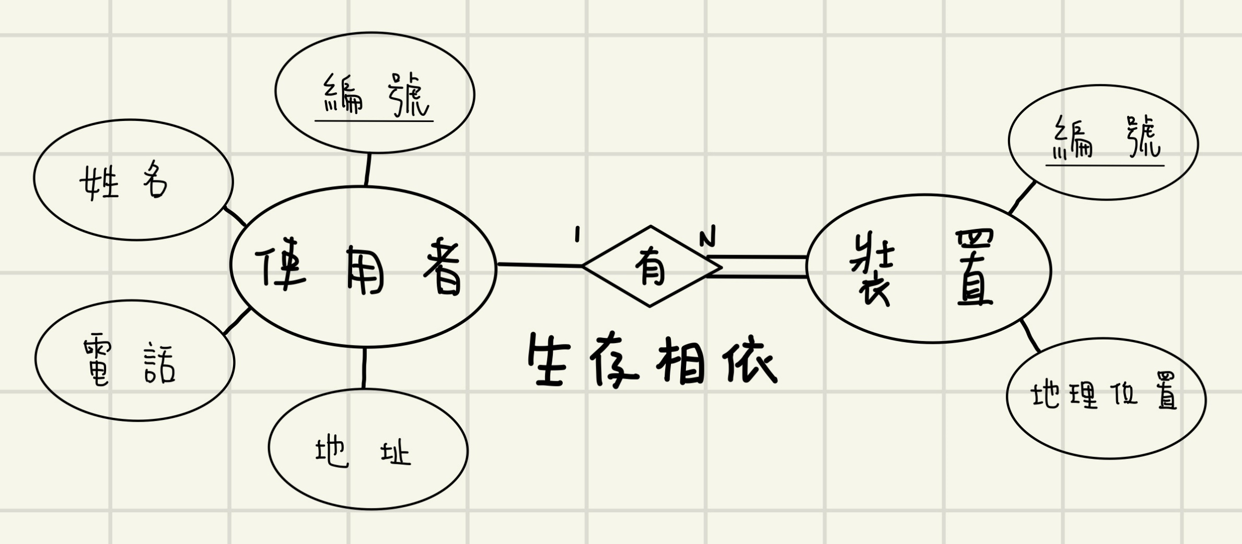
需求分析
實體關聯圖(ERD)

Slide 22
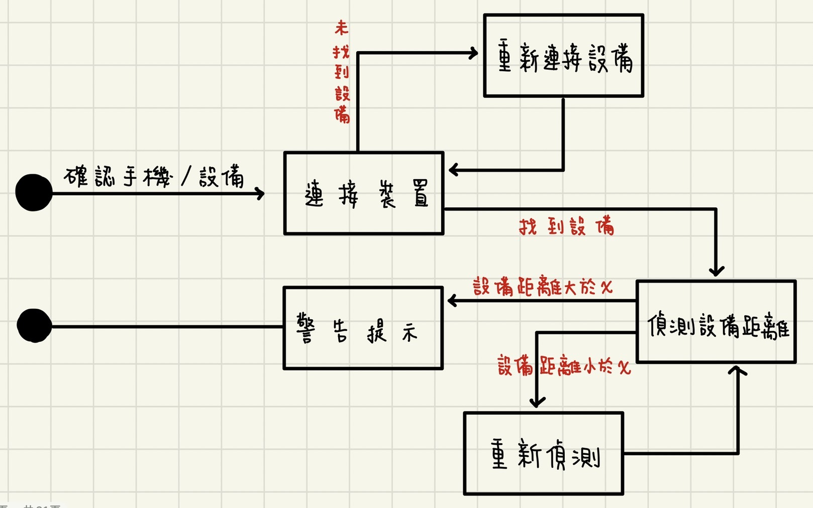
需求分析
狀態轉換圖

Slide 23
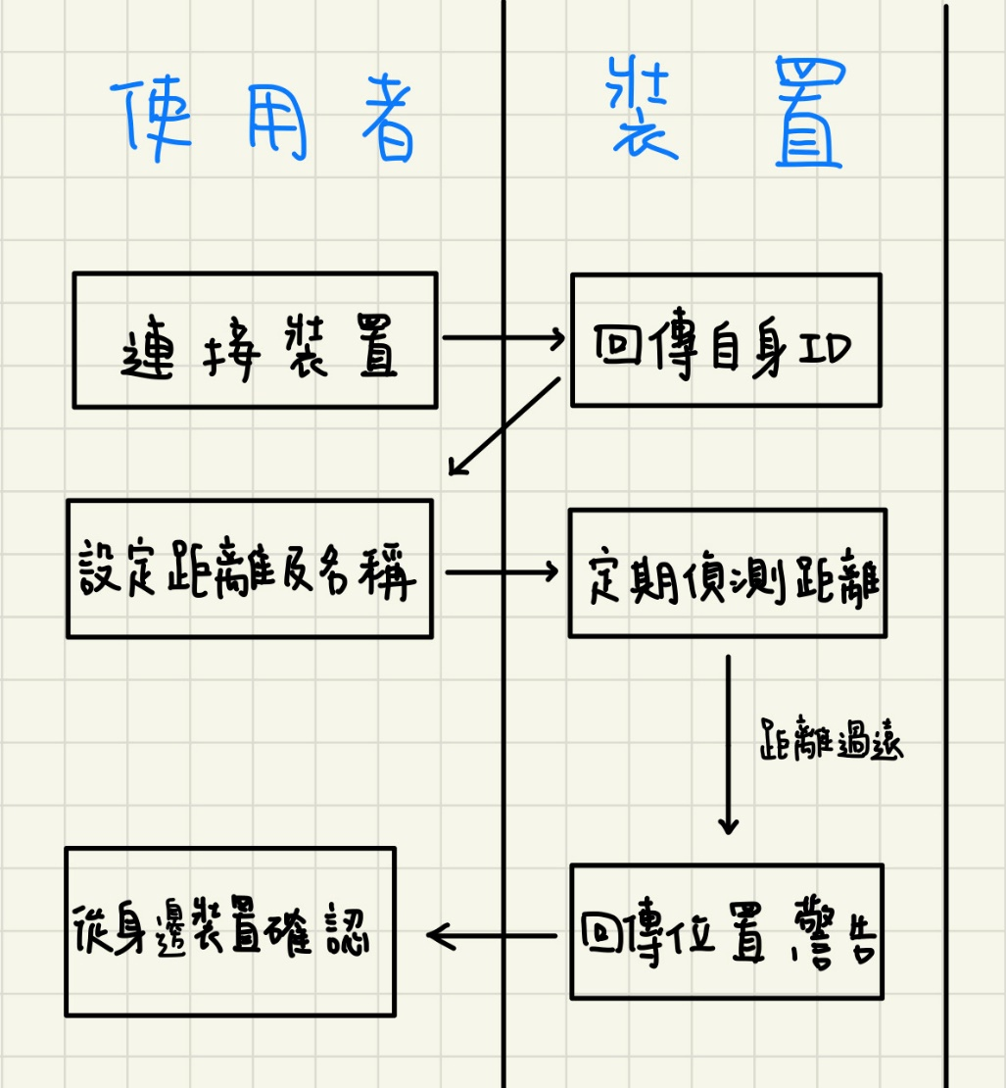
需求分析
企業流程圖

Slide 24
需求分析
需求規格書
(如附件)

Slide 25
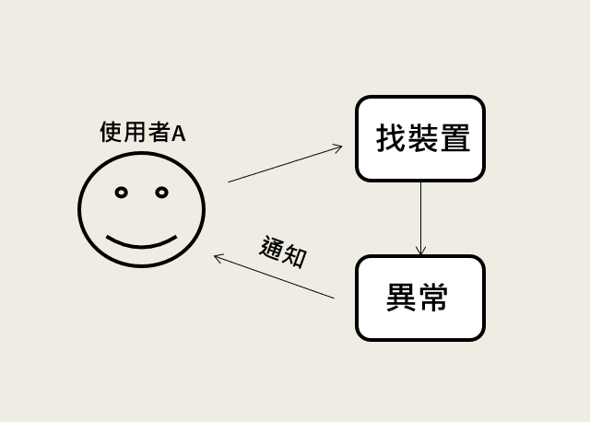
物件導向軟體開發
使用者案例

Slide 26
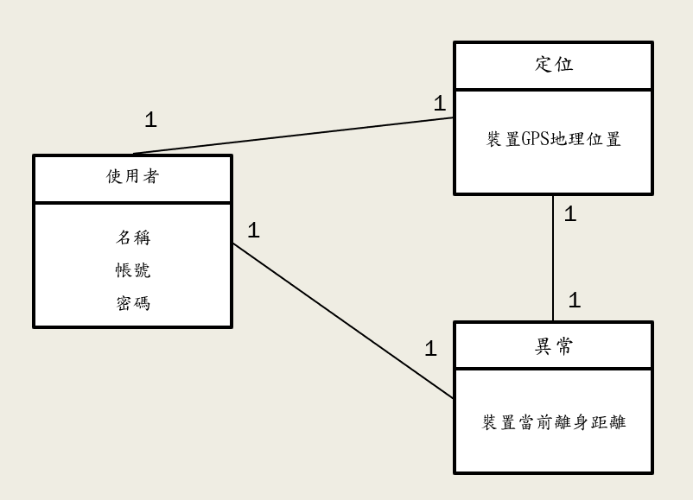
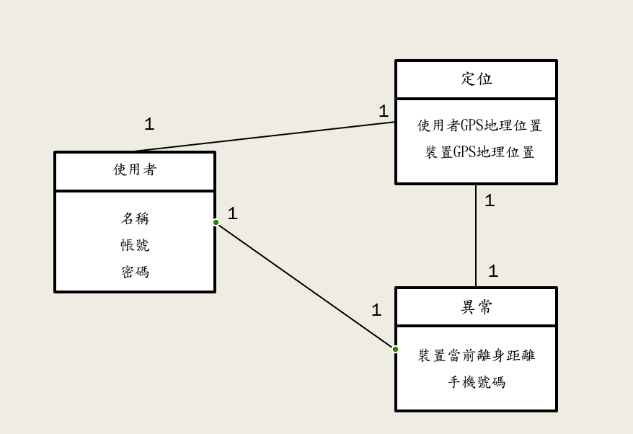
物件導向軟體開發
Step0 ----- UML(初稿)

Slide 27
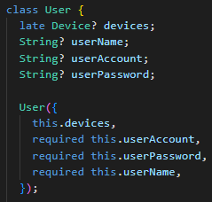
物件導向軟體開發
Step0 ----- Code

Slide 28
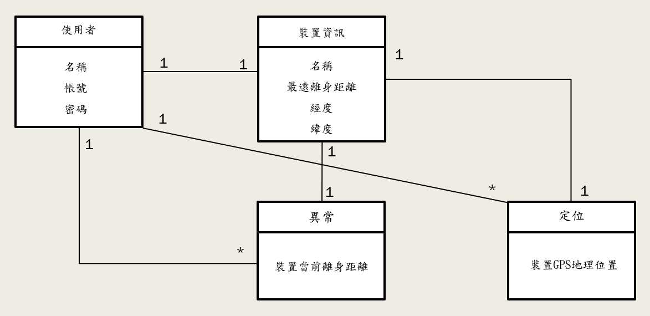
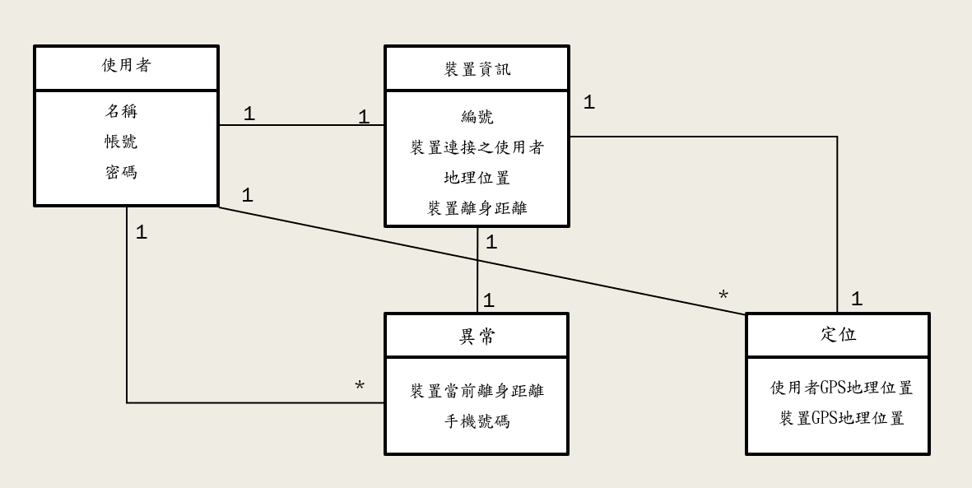
物件導向軟體開發
Step1 ------ 裝置定位異常UML

Slide 29
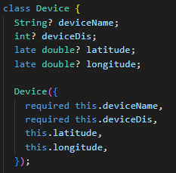
物件導向軟體開發
Step1 ----- Code

Slide 30
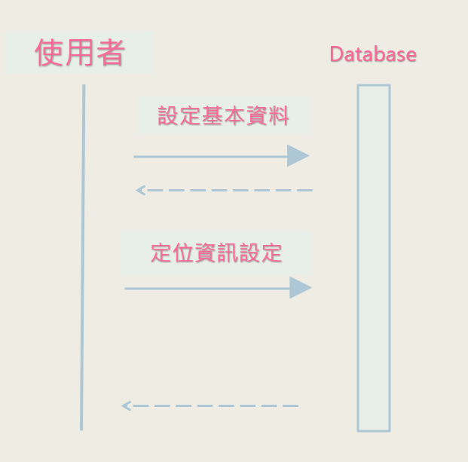
物件導向軟體開發
Step2 ------ 基礎設定循序圖

Slide 31
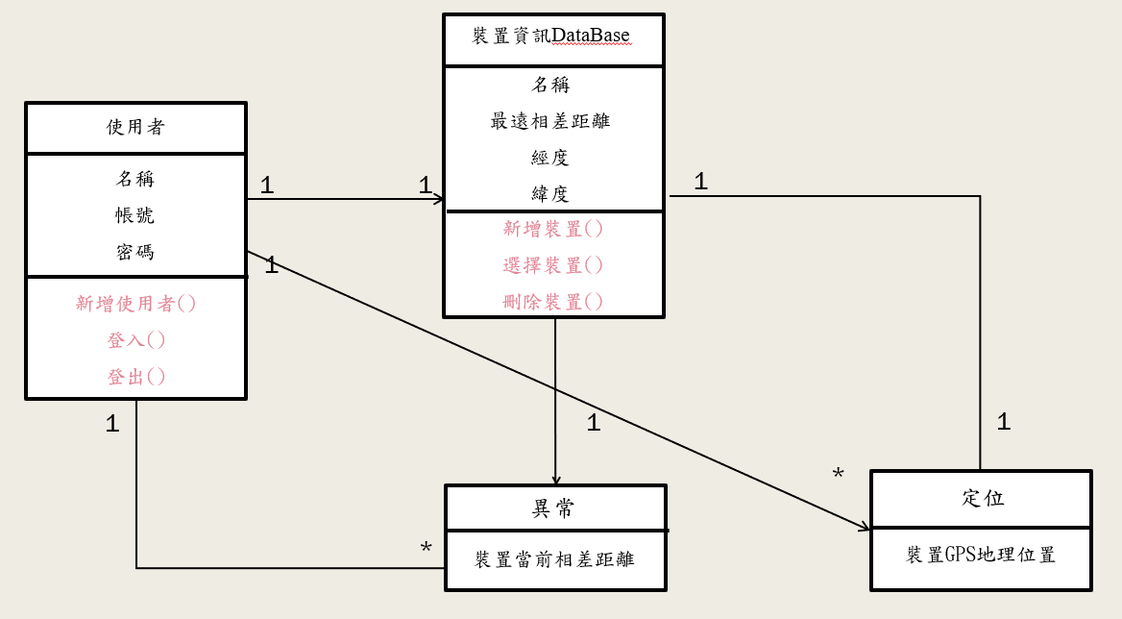
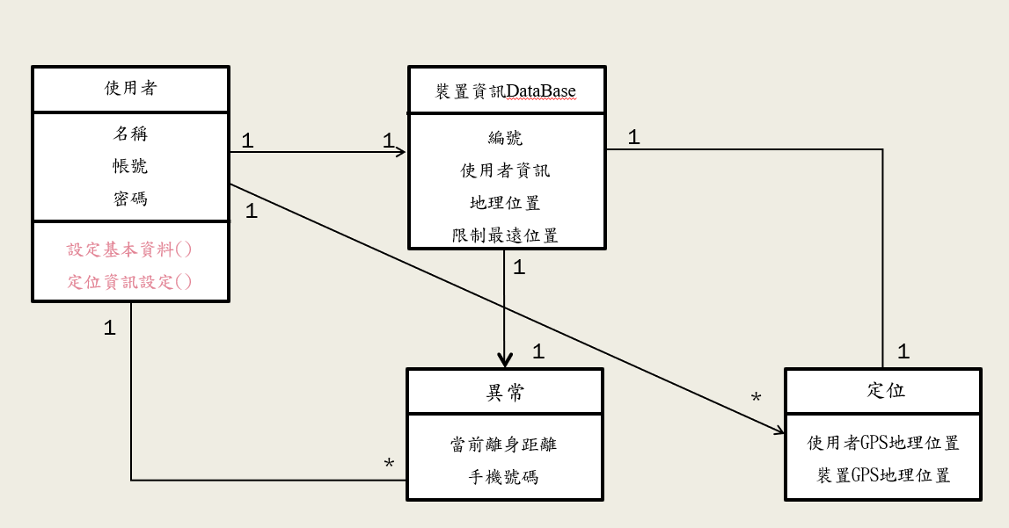
物件導向軟體開發
Step2 ----- 基礎設定UML

Slide 32
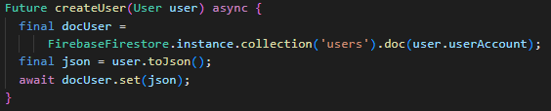
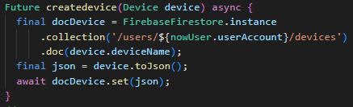
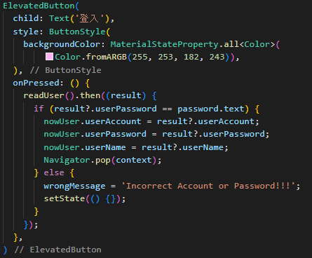
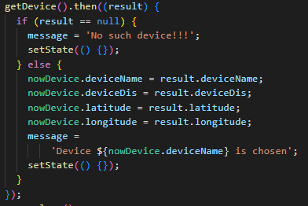
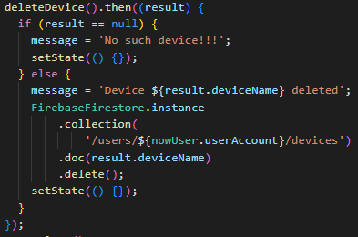
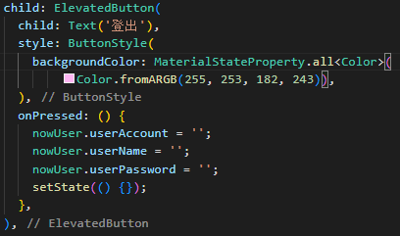
物件導向軟體開發
Step2 ----- Code

Slide 33
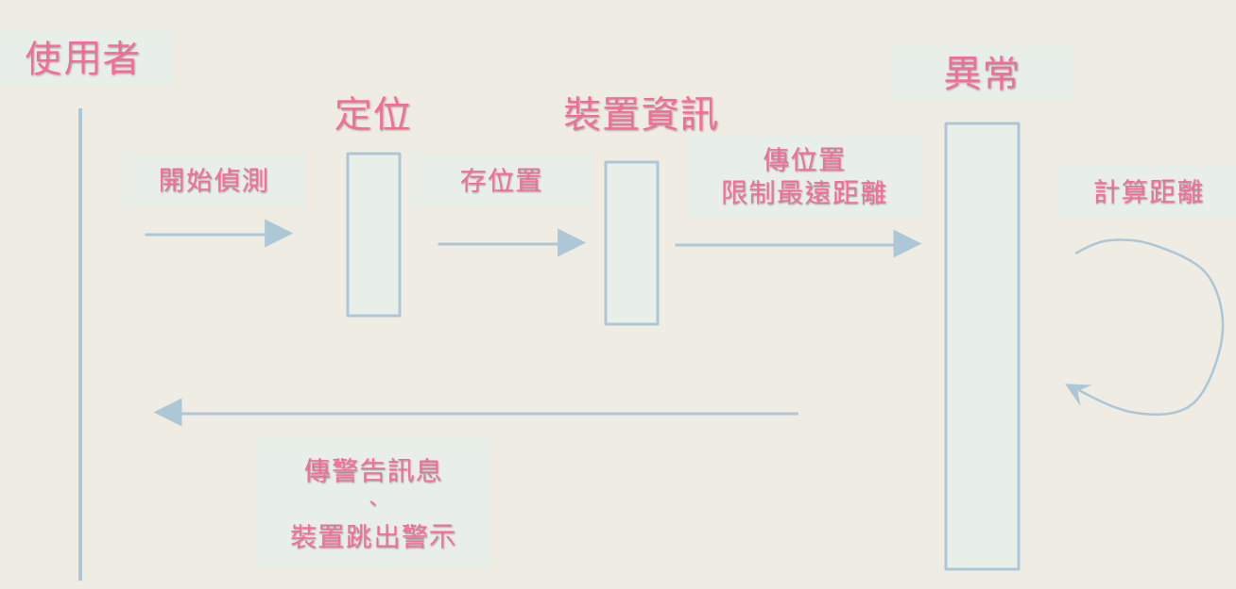
物件導向軟體開發
Step3 ------ 開始定位循序圖

Slide 34
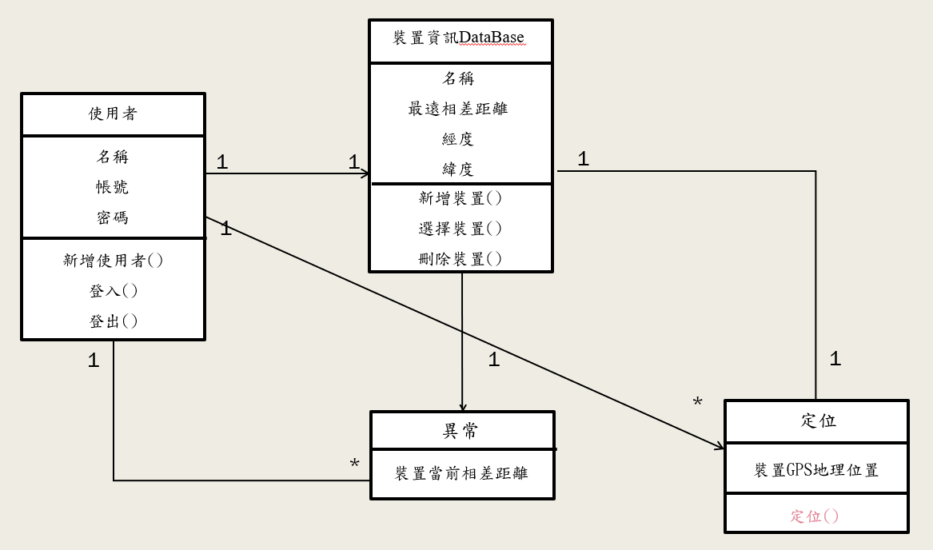
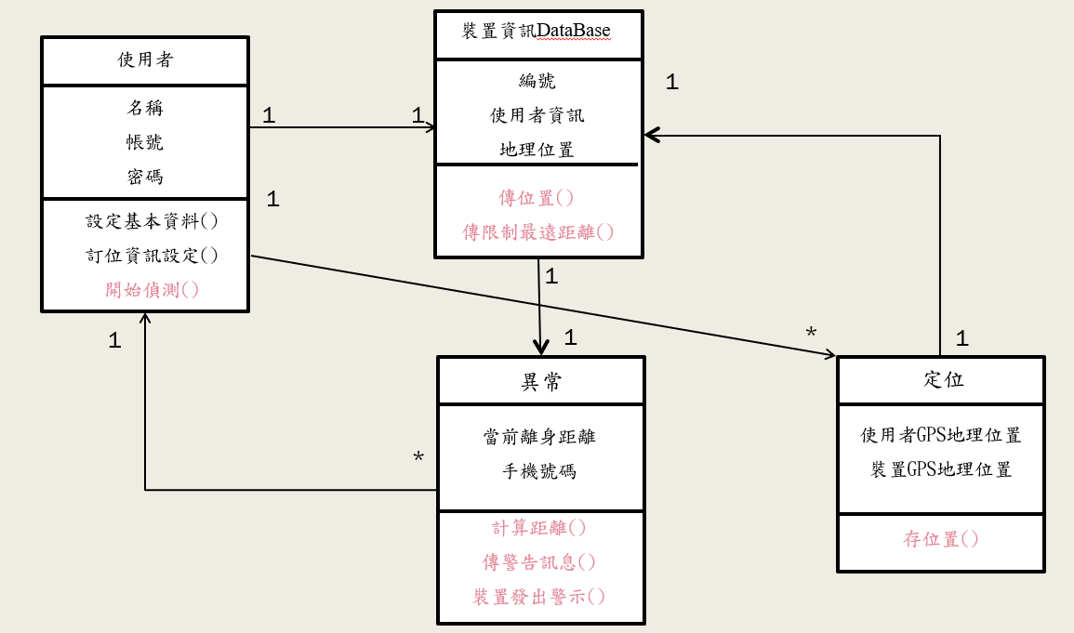
物件導向軟體開發
Step3 -----開始定位UML

Slide 35
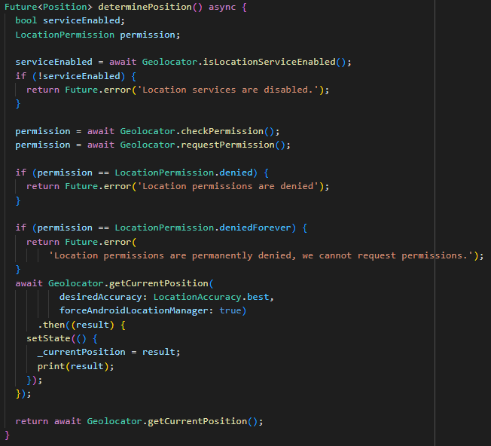
物件導向軟體開發
Step3 ----- Code

Slide 36
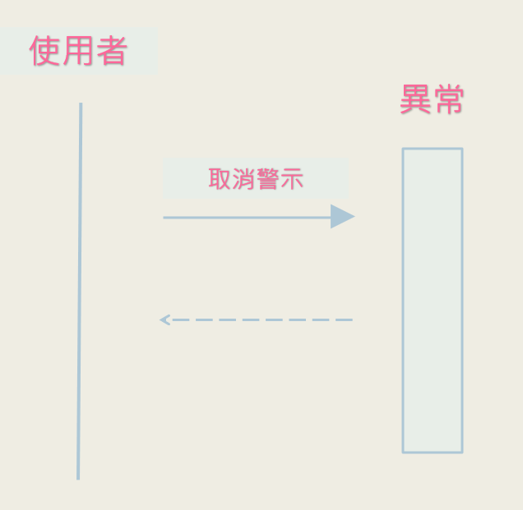
物件導向軟體開發
Step4 -----異常判斷循序圖

Slide 37
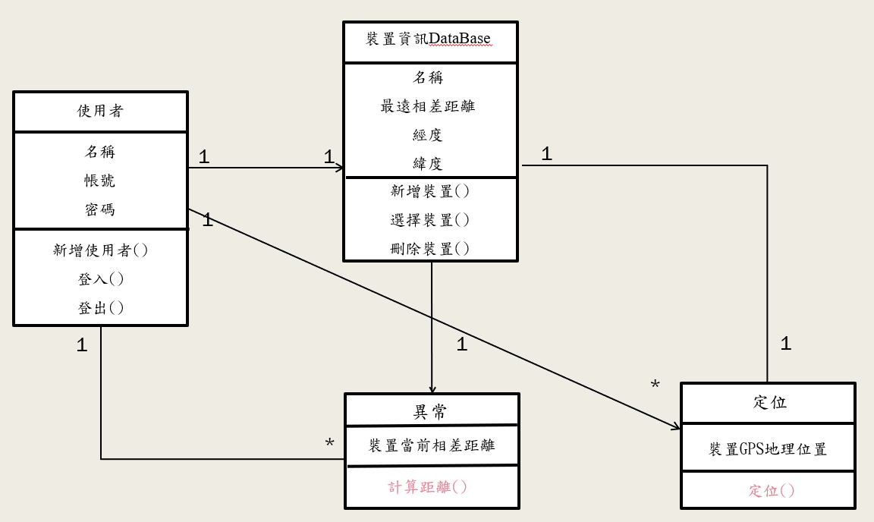
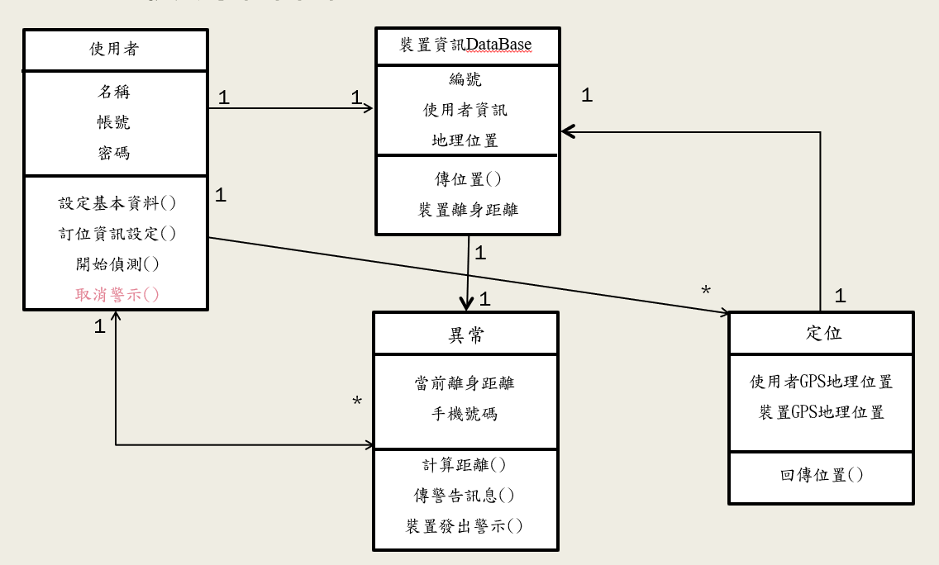
物件導向軟體開發
Step4 -----異常判斷UML

Slide 38
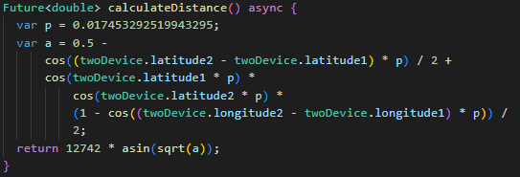
物件導向軟體開發
Step4 ----- Code

Slide 39
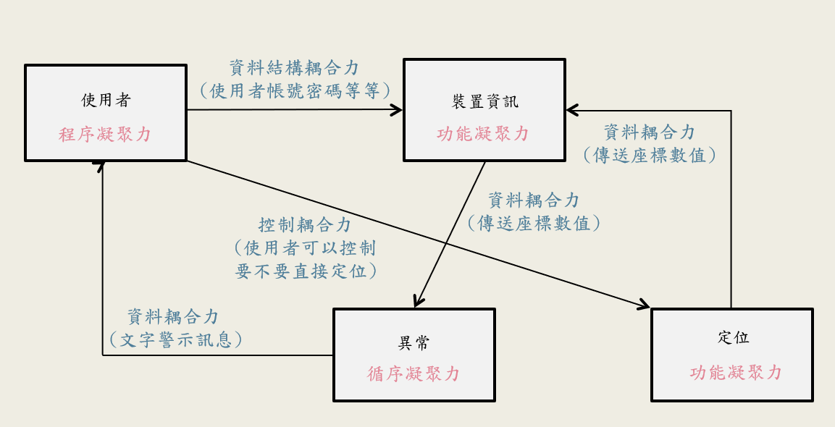
軟體設計
凝聚力和耦合力

Slide 40
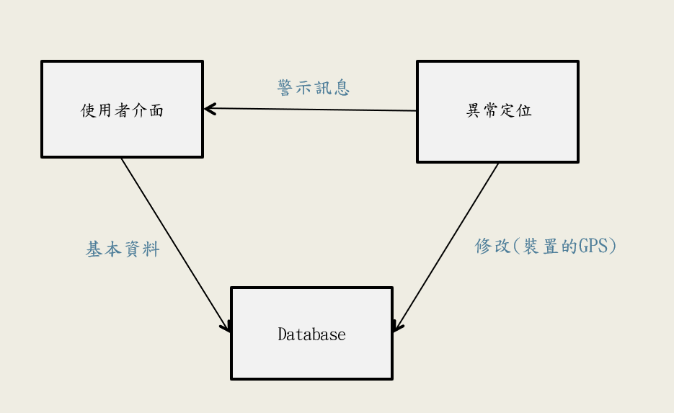
軟體設計
架構設計 - MVC

Slide 41
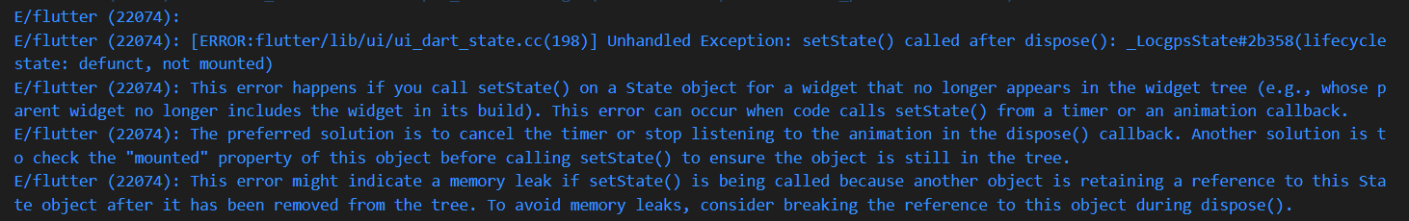
單元測試
測試模組(一): 新增使用者 function
測試案例: (1)新增相同帳號的使用者
測試結果: (1)會跳出權限不允許的訊息
sol: 不提供註冊並提醒使用者帳號已被註冊

Slide 42
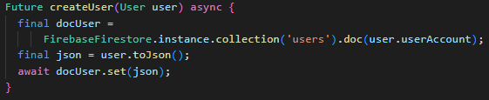
單元測試
測試模組(一): 新增使用者 function

Slide 43
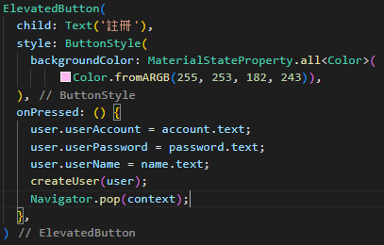
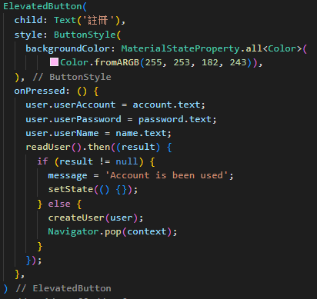
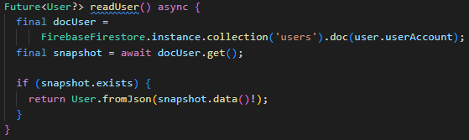
單元測試
驅動模組(一): 新增使用者 function

Slide 44
單元測試
測試模組: 獲取GPS function
測試案例: 不同平台APP上是否都能抓到GPS位置
測試結果: IOS平台沒問題，Android平台function沒有結果
sol: APP主動向Android要求權限

Slide 45
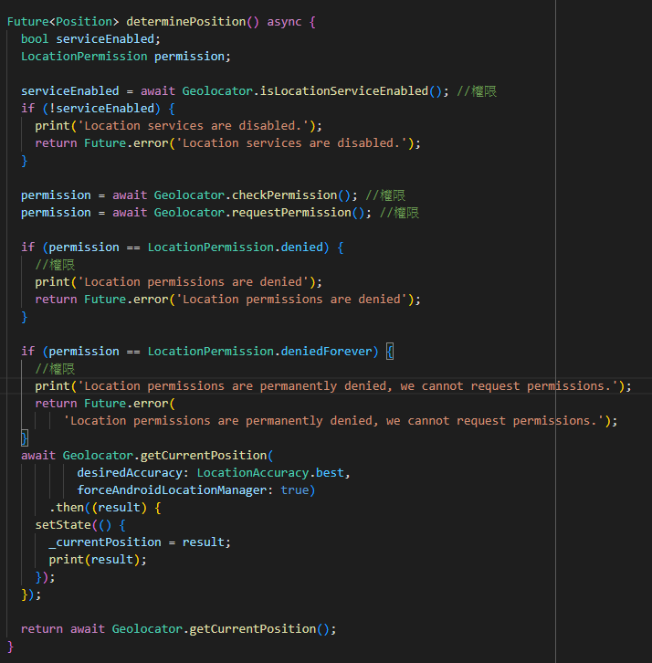
單元測試
測試模組(二):獲取GPS function

Slide 46
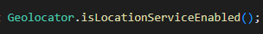
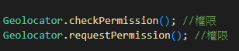
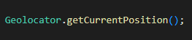
單元測試
虛擬模組(二):獲取GPS function
GPS套件內建function:

Slide 47
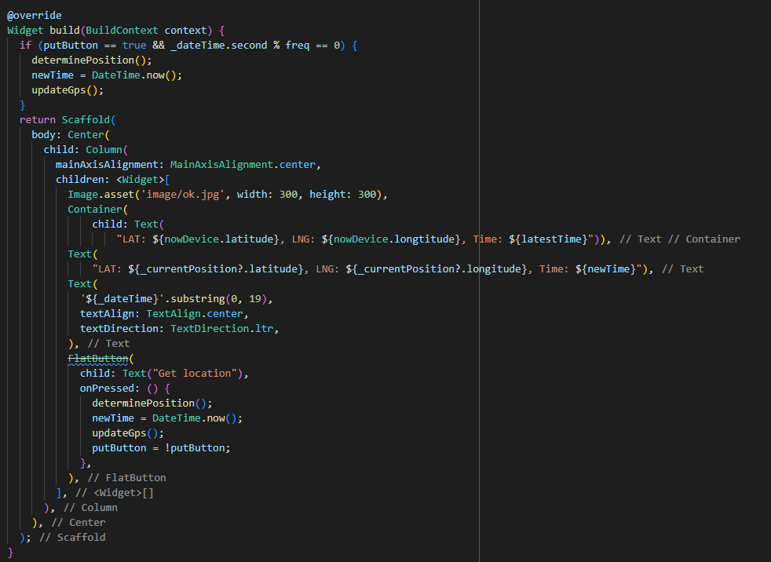
單元測試
驅動模組(二):獲取GPS function

Slide 48
單元測試
測試模組(三): 轉換頁面 function
測試案例: 未登入之前進入裝置設定頁面
測試結果: 會跳出錯誤訊息
sol: 將錯誤的頁面改為提醒使用者先登入的頁面

Slide 49
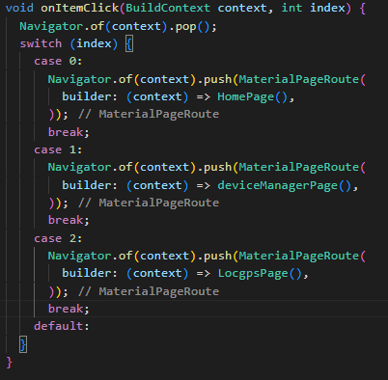
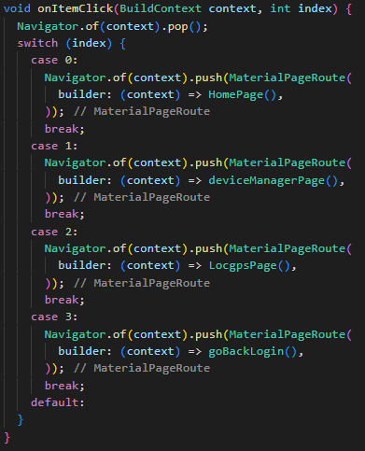

單元測試
測試模組(三): 轉換頁面 function

Slide 50

單元測試
驅動模組(三): 轉換頁面 function

Slide 51
需求checklist
已完成之需求:
各裝置之間的連接
基礎更新頻率15秒
更新頻率提升到15秒以內
當唯一裝置不見時可以登入帳號來尋找
裝置需在5秒內回應使用者自身位置

Slide 52
需求checklist
未完成之需求:
傳送警告訊息
發出聲音以便尋找

Slide 53
專案所遇到的問題
新框架與新程式語言
資料庫選擇問題
不同平台間的差異

Slide 54
DEMO

Slide 55



DEMO
首頁 註冊頁面

Slide 56



DEMO
登入頁面 登入後首頁 裝置設定頁面

Slide 57


DEMO
新增裝置

Slide 58



DEMO
選擇/刪除沒有的裝 選擇/刪除裝置

Slide 59



DEMO
空資料庫
使用者 裝置

Slide 60


DEMO
定位頁面 選擇裝置的經緯度更改了

Slide 61



DEMO
計算距離(超過最大相差距離 沒超過最大相差距離)

Slide 62


DEMO
單元測試(未登入進入裝置設定頁面)

Slide 63

DEMO
單元測試(重複註冊相同帳號的使用者)

Slide 64

DEMO
單元測試(APP主動要求Android位置權限)

Slide 65
報告結束
組別：第一組
組長：陳濰暄
成員：葉之霆、關羽辰、張祐琪、張耕瑋 日期：2022/06/24 (全)

